Slide 1
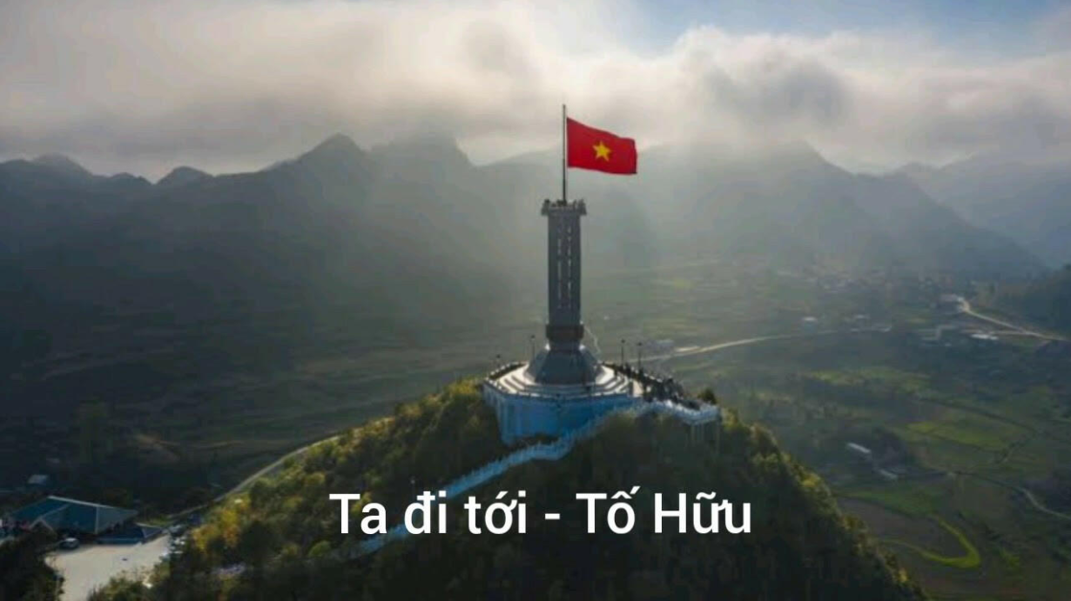
Tiết 8
TA ĐI TỚI
( Tố Hữu)

Slide 2
Đọc – tìm hiểu chung.
1. Đọc – Chú thích.
2. Tác giả:
PHIẾU HỌC TẬP SỐ 1: TÌM HIỂU CHUNG
Văn bản: …..
Tác giả
Thể thơ
Chủ đề
Hoàn cảnh sáng tác:
PTBĐ chính
Bố cục

Slide 3
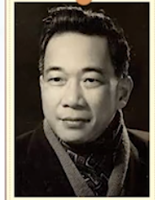
Nhà thơ Tố Hữu(1920-2002) là lá cờ đầu của nền thơ ca cách mạng Việt Nam. Hành trình thơ của Tố Hữu song hành với hành trình cách mạng và theo sát những sự kiện cách mạng lớn của dân tộc.
Một số tập thơ tiêu biểu Từ ấy (1946), Việt Bắc (1954) Gió lộng(1961), Ra trận(1971) Máu và hoa( 1971), Một tiếng đờn( 1992), Ta với ta (2000)
Notes:
THU NGUYỄN (0368218377)

Slide 4
3. Tác phẩm:
- Xuất xứ: in trong tập “Việt Bắc” (1954)
- Hoàn cảnh sáng tác gắn với bối cảnh lịch sử năm 1954 cuộc kháng chiến chống Pháp kết thúc thắng lợi, miền Bắc hoàn toàn giải phóng, đi lên xây dựng chủ nghĩa xã hội, miền Nam tiếp tục công cuộc đấu tranh đến để thống nhất đất nước. Trong không khí vui tươi, phấn chấn đó, nhà thơ vừa ca ngợi những chiến thắng lừng lẫy của cuộc kháng chiến trong chặng đường đã qua, vừa thể hiện những suy nghĩ sâu sắc về chặng đường sắp tới của dân tộc.
Notes:
THU NGUYỄN (0368218377)

Slide 5
- Xuất xứ: in trong tập “Việt Bắc” (1954)
- Hoàn cảnh sáng tác: Tháng 8 năm 1954 - thời điểm kháng chiến chống thực dân Pháp kết thúc thắng lợi, chuẩn bị cho công cuộc đấu tranh thống nhất nước nhà.
- Thể thơ: thơ tự do
- Chủ đề: Ca ngợi những chiến thắng lẫy lừng của cuộc kháng chiến. Thể hiện những suy nghĩ sâu sắc về chặng đường sắp tới của dân tộc.

Slide 6
- Bố cục:
Phần 1: “Ta đi giữa ban ngày”.....”Tiếng các em thánh thót quanh làng”: Niềm vui sướng tự hào khi đất nước giành được độc lập tự do và suy ngẫm về chặng đường kháng chiến vừa qua.
Phần 2: Còn lại: Ước mong thống nhất đất nước và suy nghĩ cho chặng đường sắp tới của dân tộc

Slide 7
ĐỌC VĂN BẢN: TA ĐI TỚI( TỐ HỮU)
II. Khám phá văn bản.
1. Bối cảnh lịch sử.
Đọc văn bản và hoàn thành phiếu học tập theo yêu cầu sau:
Notes:
THU NGUYỄN 0368218377

Slide 8
- Không gian: rộng lớn được thể hiện qua rất nhiều địa điểm được nhắc tới, trải dài từ các tỉnh vùng núi phía Bắc: Thái Nguyên, Tây Bắc, Điện Biên,... đến vùng trung du với "rừng cọ đồi chè, đồng xanh ngào ngạt"; từ thủ đô Hà Nội cho đến khu Ba, khu Bốn; từ các tỉnh vùng Tây Nguyên: Kon Tum, Đắc Lắc đến thành phố Hồ Chí Minh và các tỉnh miền Tây như Đồng Tháp, Tiền Giang, Hậu Giang,...
- Thời gian: Từ mùa thu Cách mạng tháng Tám năm 1945, kéo dài suốt chín năm kháng chiến chống thực dân Pháp đến kết thúc thắng lợi với chiến thắng lịch sử Điện Biên Phủ “lừng lẫy năm châu chấn động địa cầu”.
- Sự kiện lịch sử:
Kháng chiến ba ngàn ngày không nghỉ: cuộc kháng chiến chống Pháp.
+ Tháng Tám mùa thu... Nước Việt Nam dân chủ cộng hòa: chiến thắng lịch sử Điện Biên Phủ.
➔ Bối cảnh lịch sử cụ thể, khơi gợi nguồn cảm hứng thơ ca cho tác giả→ tự hào, ngợi ca những chiến thắng đã qua + suy ngẫm về chặng đường sắp tới.

Slide 9
PHIẾU HỌC TẬP SỐ 2:
Thảo luận nhóm bàn ( 5p)
Câu 1: Xác định hình ảnh trung tâm của văn bản thơ, hãy chỉ ra ý nghĩa của hình ảnh đó.
Câu 2: Khung cảnh đất nước ngày độc lập được tác giả gợi lên qua những hình ảnh thơ nào?( qua các địa danh, qua hình ảnh đẹp của cách mạng, qua khung cảnh quê hương sau chiến tranh).
Câu 3: Nhìn lại chặng đường kháng chiến, nhà thơ đã bộc lộ cảm xúc gì? Cảm xúc này được bộc lộ qua những yếu tố nào? Cuộc kháng chiến đã qua hiện lên như thế nào trong hình dung của nhà thơ?

Slide 10
2. Hình ảnh trung tâm của bài thơ.
- “con đường”
Dấu hiệu: điệp ngữ “đường” kết hợp với phép liệt kê: đường cái, đường ta, đường Bắc Sơn, đường qua Tây Bắc, đường lên Điện Biên, đường cách mạng, đường dài kháng chiến, đường xuôi về biển. đường về lại thủ đô, đường tự do cuồn cuộn. ..
Hình ảnh con đường có mối liên hệ chặt chẽ với hai hình ảnh khác là hình ảnh “đất nước” và “ta”

Slide 11
Gợi hình ảnh những con đường dọc ngang đất nước, nối liền núi sông rừng biển, gắn kết miền ngược- miền xuôi, mở ra rộng dài đất nước. Đường giao thông
Ý nghĩa của hình ảnh “con đường”:
Gợi hình ảnh con đường cách mạng, con đường kháng chiến của cả dân tộc đã đi qua.

Slide 12
- Hình ảnh đất nước:
qua các địa danh
Bắc Sơn, Đình Cả, Thái Nguyên, Tây Bắc, Điện Biên, Sông Lô, bến nước Bình Ca, Phú Thọ, Trung Hà, Hưng Hóa, khu Ba, khu Bốn, Sông Thao,...
=> đất nước mênh mông, rộng lớn, to đẹp, huy hoàng. Tổ quốc “đẹp vô cùng” với những rừng cọ, đồi chè, đồng xanh ngào ngạt hương thơm; với dòng sông nắng chói , bến nước rạt rào.

Slide 13
- Hình ảnh đất nước:
qua các địa danh
=> Các địa danh cũng gắn liền với những chiến thắng lẫy lừng trong cuộc kháng chiến chống Pháp, gợi lại bao kỉ niệm của một thời gian khổ mà nghĩa tình từ những phong trào tiền khởi nghĩa (Bắc Sơn) đến căn cứ cách mạng (Thái Nguyên) rồi những chiến thắng (sông Lô, bến Bình Ca) và đỉnh cao là chiến thắng Điện Biên Phủ,kết thúc cuộc kháng chiến.

Slide 14
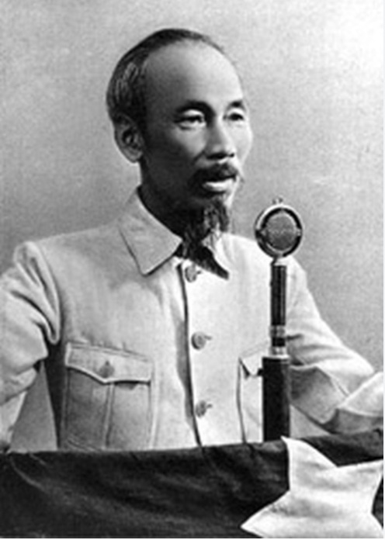
- Hình ảnh đất nước:
Hình ảnh “đất nước” gắn liền với hình ảnh đẹp đẽ của cách mạng, kháng chiến, của lãnh tụ Hồ Chí Minh: “ cờ đỏ bay quanh tóc bạc Bác Hồ”
Đó là hình ảnh đất nước đã hồi sinh, đổi thịt thay da, đẹp tươi, rạng rỡ bước vào thời kỳ độc lập, tự do.

Slide 15
2. Hình ảnh trung tâm của bài thơ.
3. Khung cảnh quê hương sau chiến tranh:
+ Bầu trời mùa thu: xanh thắm, trong sáng tuyệt trần.
+ Hình ảnh “tháng tám mùa thu” không chỉ tả trời thu nay 8/1954 mà còn gợi thời điểm mùa thu cách mạng năm 1945, để từ đó như nhân đôi niềm vui độc lập và cho thấy được cả quá trình kháng chiến gian khổ dài lâu của cả dân tộc ta.
+ Những “hắc ám” tối tăm của những năm tháng nô lệ lầm than đã qua, bầu trời trong sáng, thắm xanh gợi niềm vui ngày hòa bình độc lập; niềm tin vào một tương lai tươi sáng cho toàn dân tộc.

Slide 16
2. Hình ảnh trung tâm của bài thơ.
3. Khung cảnh quê hương sau chiến tranh:
-> Biện pháp liệt kê: mẹ già vui trở lại, tre đã mọc lại, chuối đã xanh chồi, trâu được ra bãi ra đồi, tiếng hát vang trên cánh đồng quê hương, trường mới được dựng lên, đứng giữa đồi quang và tiếng hát em thơ thánh thít quanh làng =>gợi tả khung cảnh làng quê thanh bình yên ả, nhịp sống thường ngày đã trở lại.
Làng quê đã hồi sinh sau chiến tranh, con người và sự vật lại tràn đầy sức sống

Slide 17
2. Hình ảnh trung tâm của bài thơ.
3. Khung cảnh quê hương sau chiến tranh:
Dấu ấn của kẻ thù: “bốt đồn Tây đã cuốn sạch rồi”, “giặc chạy rồi”, “chúng nó chẳng còn mong giội lửa”=> những dấu ấn của kẻ thù, của đau thương tàn phế đã không còn.
Cùng sự hồi sinh của đất nước, là sự hồi sinh của làng quê, của biết bao kiếp người( từ mẹ già tới em thơ ) được sung sướng, được tự do

Slide 18
4. Cảm xúc, suy ngẫm của nhà thơ.
Ta đi giữa ban ngày
Trên đường cái, ung dung ta bước.
Đường ta rộng thênh thang tám thước
...Đẹp vô cùng, Tổ quốc ta ơi!
...Đường ta đó, tự do cuồn cuộn
...Mây của ta, trời thắm của ta
...Trên đường ta về lại Thủ đô
...Tre làng ta lại mọc
Chuối vườn ta xanh chồi
Trâu ta ra bãi ra đồi
Đồng ta lại hát hơn mười năm xưa...

Slide 19
CẢM XÚC VÀ SUY NGẪM CỦA NHÀ THƠ
Đại từ xưng hô “ta”
+ Là cái “ta” chung của mọi người: đừơng ta, tổ quốc ta, mây của ta, trời thắm của ta, làng ta, trâu ta, đồng ta,...
=> Các danh từ chỉ sự vật đi kèm với đại từ “ta” vừa gợi lên sự gần gũi, thân thuộc, vừa thể hiện niềm tự hào khi làm chủ thiên nhiên( mây, trời của ta), làm chủ quê hương (làng ta, tổ quốc ta), làm chủ cuộc sống của mình( vườn ta, trâu ta, đồng ta)
+ Là cái tôi riêng của cá nhân nhà thơ: ta đi, ta bước
=> tình cảm cá nhân hòa trong cảm xúc chung của cả dân tộc trong ngày đất nước độc lập, tự do.

Slide 20
CẢM XÚC VÀ SUY NGẪM CỦA NHÀ THƠ
Ai qua Phú Thọ
Ai xuôi Trung Hà
Ai về Hưng Hoá
Ai xuống khu Ba
Ai vào khu Bốn
....................
Ai về Hà Nội thì xuôi cùng thuyền.
Đại từ phiếm chỉ “ai” gắn liền với các động từ “qua, xuôi, về, xuống, vào” cùng các địa danh từ Bắc chí Nam muốn gợi lên hình ảnh của nhân dân những con người đã giành lại được tự do, giành lại quyền làm chủ quê hương và cuộc đời mình.
Những con người ấy náo nức niềm vui, ngược xuôi khắp miền đất nước để chứng kiến non sông đẹp đẽ đã về ta.

Slide 21
CẢM XÚC VÀ SUY NGẪM CỦA NHÀ THƠ
Ta đi giữa ban ngày
Trên đường cái, ung dung ta bước.
Ngẩng đầu lên: trong sáng tuyệt trần
Hành động tư thế: “đi giữa ban ngày”, “ ung dung ta bước”, “ngẩng đầu lên” gợi lên tư thế đường hoàng, ngẩng cao đầu kiêu hãnh, phong thái ung dung, tự tin của những người làm chủ.
Niềm vui, niềm tự hào trào dâng trong khoảnh khắc giản dị mà quý giá vô ngần, cái tư thế kiêu hãnh, ung dung phải đánh đổi bằng bao máu xương, bao hi sinh to lớn của cả dân tộc.

Slide 22
CẢM XÚC VÀ SUY NGẪM CỦA NHÀ THƠ
Ờ đã chín năm rồi đấy nhỉ!
Kháng chiến ba ngàn ngày không nghỉ
Bắp chân, đầu gối vẫn săn gân.
.........................................
Hôm nay ngày đẹp lắm!
Mây của ta, trời thắm của ta
Nước Việt Nam Dân chủ cộng hoà!
.....................................................
Cờ đỏ bay quanh tóc bạc Bác Hồ!

Slide 23
SUY NGẪM VỀ KHÁNG CHIẾN ĐÃ QUA
+ Thời gian: chín năm, ba nghìn ngày không nghỉ .
+ Cuộc kháng chiến trường kỳ, gian khổ
+ Con người (dân tộc) hình ảnh hoán dụ: “Bắp chân, đầu gối vẫn săn gân.”
=> sự bền bỉ, dẻo dai, ý chí kiên cường của con người trên đường cách mạng, vẫn sẵn sàng cho thời kỳ mới.
+ Thành quả kháng chiến: hàng loạt câu cảm thán: “Hôm nay ngày đẹp lắm! Cờ đỏ bay quanh tóc bạc Bác Hồ!, Nước Việt Nam Dân chủ cộng hoà!”
Vừa thể hiện niềm vui sướng, tự hào trước thành quả vĩ đại của kháng chíến vừa cho thấy lòng biết ơn với lãnh tụ vĩ đại của dân tộc.

Slide 24
CẢM XÚC VÀ SUY NGẪM
- Niềm sung sướng khi đất nước, quê hương đã thay da đổi thịt.
+ Câu cảm thán “Đẹp vô cùng, Tổ quốc ta ơi!”
=> tiếng thốt lên đầy xúc cảm, vừa vui sướng, trìu mến thiết tha vừa tự hào vô hạn trước hình ảnh Tổ quốc đẹp tươi, rộng lớn, vừa gần gũi vừa thiêng liêng vô cùng.
+ Những lời trò chuyện tâm tình “ Mẹ ơi”, “Các em ơi”: đầy yêu thương, trìu mến, như muốn loan báo tin vui, lan tỏa niềm vui khi quê hương đã sạch bóng quân thù, cuộc đời tươi sáng, ấm no, tự do đã đến.

Slide 25
CẢM XÚC VÀ SUY NGẪM
+ Niềm xúc động trào dâng, niềm vui sướng ngập tràn hình ảnh quê hương được giải phóng, bao kiếp người được hồi sinh.
+ Niềm tự hào cùng niềm tin bất diệt vào tương lai tươi sáng của đất nước.

Slide 26
PHIẾU HỌC TẬP SỐ 3:
Thảo luận nhóm bàn ( 5p)
Trong phần hai của văn bản, tác giả đã sử dụng những biện pháp tu từ nào? Chỉ ra tác dụng của chúng. Từ đó em hãy cho biết nhà thơ đã trình bày bày tỏ suy nghĩ gì chặng đường sắp tới của dân tộc ta?

Slide 27
ĐẶC ĐIỂM HÌNH THỨC
Cấu trúc điệp ngữ: “Ai đi, ai vô, ai về, ai lên” kết hợp với biện pháp liệt kê
Hàng loạt các địa danh đã được nhắc đến
+ Nam Bộ( Tiền Giang, Hậu Giang, Thành Phố Hồ Chí Minh, Đồng Tháp)
+ Nam Trung Bộ( Nam- Ngãi, Bình- Phú, Khánh Hòa, Phan Rang, Phan Thiết)
+ Cho đến Tây Nguyên( Công Tum, Đắc Lắc)

Slide 28
ĐẶC ĐIỂM NỘI DUNG
=> mỗi địa danh vang lên đều đẹp đẽ (rực rỡ tên vàng), đều gần gũi thân thương như một phần máu thịt không thể cắt chia (nơi chôn rau cắt rốn, khúc ruột miền Trung, quê hương ta tha thiết)
+ Nam Bộ( Tiền Giang, Hậu Giang, Thành Phố Hồ Chí Minh, Đồng Tháp)
+ Nam Trung Bộ( Nam- Ngãi, Bình- Phú, Khánh Hòa, Phan Rang, Phan Thiết)
+ Cho đến Tây Nguyên( Công Tum, Đắc Lắc)

Slide 29
** Suy nghĩ về chặng đường sắp tới của dân tộc
+ Tổ quốc vẫn chưa được hoàn toàn giải phóng, đất nước chưa được thống nhất.
+ Đoạn thơ như lời nhắn nhủ với đồng chí đồng bào, nói lên ước vọng tha thiết muốn trở về quê hương, mong ngày đất nước thống nhất, non sông liền một giải. Đó vừa là nhiệm vụ vừa là khát vọng của cả dân tộc.

Slide 30
Đề tài :
Chủ đề:
+ Cách mạng và kháng chiến
+ Đất nước
+ Tình yêu đất nước
Bài thơ thể hiện niềm vui sướng, tự hào trước hình ảnh đất nước độc lập, tự do sau những năm tháng kháng chiến chống Pháp gian khổ, trường kỳ, đồng thời bộc lộ khát vọng thống nhất đất nước của nhà thơ và mỗi người dân Việt Nam.

Slide 31
Thực hiện yêu cầu sau:
Đọc lướt nhanh nội dung bài học và tổng kết lại:
Các biện pháp nghệ thuật được tác giả sử dụng trong đoạn trích bài thơ.
Nội dung chính của đoạn trích bài thơ “Ta đi tới”.

Slide 32
III. Tổng kết.
1. Nghệ thuật
Sử dụng thể thơ tự do.
Sử dụng biện pháp tu từ điệp cấu trúc, từ ngữ giàu sức gợi hình.
2. Nội dung
Bài thơ ca ngợi chiến thắng lẫy lừng của cuộc kháng chiến, gửi gắm những suy nghĩ sâu sắc của tác giả về chặng đường sắp tới của dân tộc.
- Qua đó, thể hiện được tình yêu và niềm tự hào với quê hương đất nước.

Slide 33
LUYỆN TẬP

Slide 34
Ý nghĩa nhan đề bài thơ
+ Nhan đề ngắn gọn, hàm súc mà chứa đựng cảm xúc chủ đạo của bài thơ
+ Nhan đề gợi hình ảnh của một con người, một dân tộc đi ra khỏi những tháng năm nô lệ lầm than, đang hiên ngang kiêu hãnh bước trên con đường đến tương lai.
+ Nhan đề gợi ra cảm xúc: niềm vui sướng, tự hào, cả một niềm tin mãnh liệt vào tương lai tươi sáng của cách mạng và đất nước.

Slide 35
VẬNG DỤNG

Slide 36
Hãy chỉ ra sự kết nối về nội dung của văn bản thơ với chủ đề “Câu chuyện của lịch sử” ở bài 1

Slide 37
+ Văn bản “Lá cờ thêu sáu chữ vàng” đã tái hiện hào khí Đông A vang dội của lịch sử nhà Trần trong giai đoạn kháng chiến chống quân Nguyên Mông.
+ Trích đoạn “Quang Trung đại phá quân Thanh” khắc họa hình ảnh người anh hùng dân tộc Quang Trung anh dũng lẫm liệt trong cuộc kháng chiến chống quân Thanh xâm lược.
+ Đoạn trích “Ta đi tới” đã tái hiện một giai đoạn lịch sử đầy máu lửa, đau thương nhưng cũng rất đỗi tự hào của dân tộc ta- thời kỳ kháng chiến chống Pháp- nhưng dưới hình thức một bài thơ tự do

Slide 38
HƯỚNG DẪN TỰ HỌC
Hệ thống hóa kiến thức đã học trong bài
Chuẩn bị : viết bài văn kể về một chuyến đi ( tham quan một di tích lịch sử, văn hóa)
+ Tìm hiểu lại và nắm được yêu cầu của bài viết, đảm bảo bố cục theo yêu cầu.
+ Giới thiệu được lí do, mục đích của chuyến tham quan một di tích lịch sử, văn hóa.
+ Kể được diễn biến chuyến tham quan (trên đường đi, trình tự những điểm đến thăm, những hoạt động chính trong chuyến đi…).
+ Nêu được ấn tượng về những đặc điểm nổi bật của di tích (phong cảnh, con người, công trình kiến trúc…)
+ Thể hiện được cảm xúc, suy nghĩ về chuyến đi
+ Sử dụng được yếu tố miêu tả và biểu cảm trong bài viết..

Slide 39
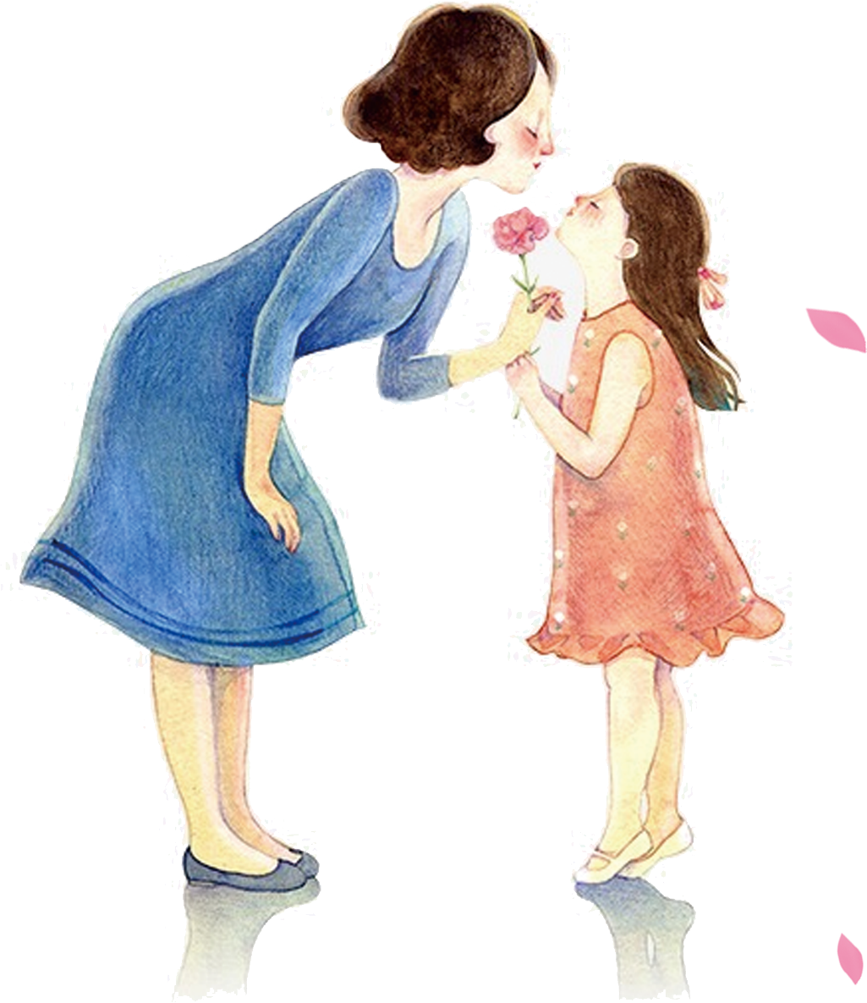
0368218377
Tạm biệt các em! Chúc các em học tốt!!!

